Slide 1




⠀⠀⠀⠀⠀⠀⠀⠀⠀⢀⣠⠤⠴⠒⠒⠒⠒⠢⠤⣄⣀⠀⠀⠀⠀⠀⠀⠀⠀⠀
⠀⠀⠀⠀⠀⠀⣠⡔⠋⠉⠀⠀⠀⠀⠀⠀⠀⠀⠀⠀⠈⠙⢲⣄⡀⠀⠀⠀⠀⠀
⠀⠀⠀⠀⣠⠞⠉⣟⠳⣄⡀⠀⠀⠀⠀⠀⠀⠀⠀⠀⣠⠴⢻⠇⠙⢦⡀⠀⠀⠀
⠀⠀⢀⡞⠁⠀⠀⠸⡄⠀⠙⠲⣄⠀⠀⠀⠀⣀⡴⠊⠁⠀⡞⠀⠀⠀⠹⣄⠀⠀
⠀⢀⠏⠀⠀⠀⠀⠀⢳⠀⠀⠀⠈⠙⢦⣤⠞⠁⠀⠀⠀⣸⠁⠀⠀⠀⠀⠘⡆⠀
⠀⡞⠀⠀⠀⠀⠀⠀⠈⡆⠀⢀⣠⠞⠉⠈⠓⢦⡀⠀⢠⠇⠀⠀⠀⠀⠀⠀⢹⡀
⢠⠇⠀⠀⠀⠀⠀⠀⠀⣸⡖⠋⠀⠀⠀⠀⠀⠀⠉⠳⣾⡀⠀⠀⠀⠀⠀⠀⠀⡇
⢸⠀⠀⠀⠀⠀⢀⡴⠊⠁⢧⠀⠀⠀⠀⠀⠀⠀⠀⢰⠃⠙⠲⣄⠀⠀⠀⠀⠀⡇
⠸⡄⠀⢀⡤⠚⠁⠀⠀⠀⠘⡆⠀⠀⠀⠀⠀⠀⢀⡏⠀⠀⠀⠈⠙⢦⣀⠀⠀⡇
⠀⢧⣾⣭⣤⣤⣤⣤⣤⣤⣤⣽⣤⣤⣤⣤⣤⣤⣾⣤⣤⣤⣤⣤⣤⣤⣬⣷⣶⠃
⠀⠘⣆⠀⠀⠀⠀⠀⠀⠀⠀⠀⢧⠀⠀⠀⠀⢰⠃⠀⠀⠀⠀⠀⠀⠀⠀⢠⠏⠀
⠀⠀⠘⢦⠀⠀⠀⠀⠀⠀⠀⠀⠘⡆⠀⠀⢀⡏⠀⠀⠀⠀⠀⠀⠀⠀⣠⠏⠀⠀
⠀⠀⠀⠈⠳⣄⠀⠀⠀⠀⠀⠀⠀⢹⡀⠀⡼⠀⠀⠀⠀⠀⠀⠀⣠⠞⠁⠀⠀⠀
⠀⠀⠀⠀⠀⠈⠑⠦⣀⠀⠀⠀⠀⠀⣧⢰⠃⠀⠀⠀⠀⣀⡤⠞⠁⠀⠀⠀⠀⠀
⠀⠀⠀⠀⠀⠀⠀⠀⠀⠉⠓⠲⠤⠤⠼⠯⠤⠤⠔⠒⠋⠁⠀⠀⠀⠀⠀⠀⠀⠀
GABRIEL PERES DE SOUZA
202300560314
RODRIGO MACEDO SILVA JR
202300560132
Paralelização de Código

Slide 2

Índice
1. VISÃO HISTÓRICA
4. PARALELIZAÇÃO AUTOMÁTICA
2. PRINCÍPIOS BÁSICOS
5. COMPILADORES OTIMIZADOS
3. PARALELIZAÇÃO MANUAL
6. CONCLUSÃO

Slide 3
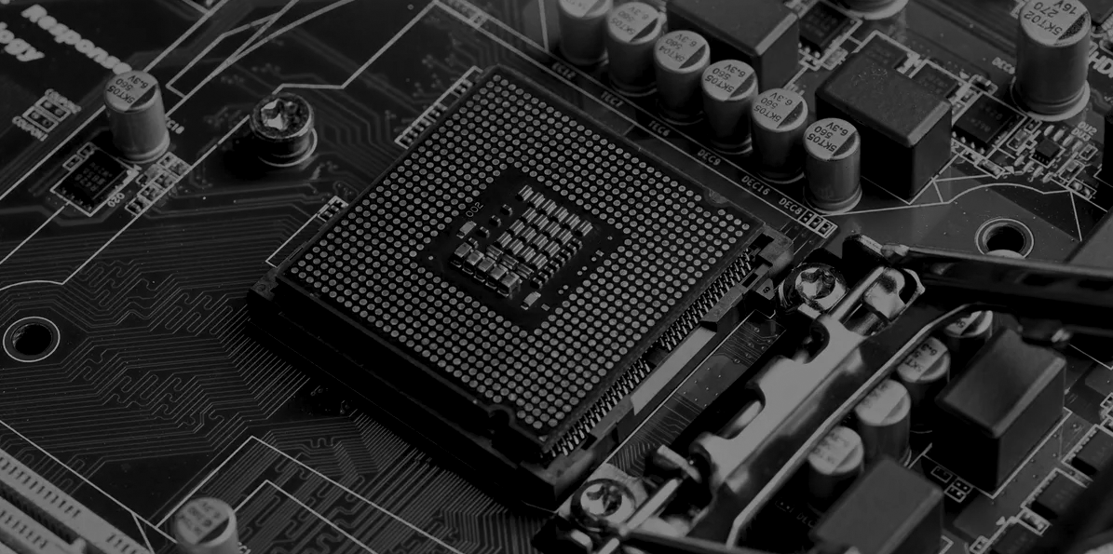

Visão Histórica
ERA PRÉ-MULTICORE
Tradicionalmente, o software era escrito para execução serial. Uma única CPU executava uma instrução de cada vez, em sequência, o "fluxo serial de instruções".
Por muitos anos, os ganhos de performance vinham do aumento da frequência (velocidade de clock) da CPU. No entanto, o aumento da frequência gerou problemas de calor e consumo de energia.

Slide 4
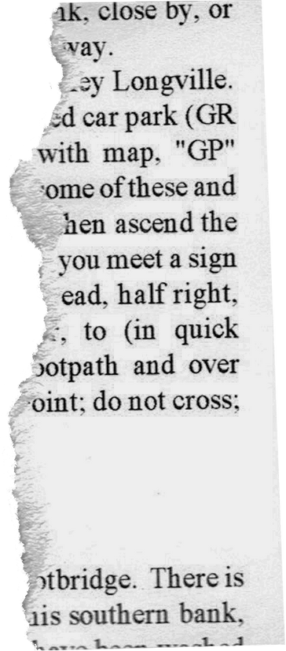

Visão Histórica
A SOLUÇÃO MULTICORE
Com o passar do tempo, os fabricantes de hardware migraram para arquiteturas com múltiplos núcleos de processamento (cores) na mesma CPU. Cada núcleo é independente e pode executar um conjunto de instruções diferente simultaneamente.
Conclusão: Hoje, o desempenho depende da capacidade do software (e, portanto, do compilador) de explorar esses múltiplos núcleos.

Slide 5
Princípios Básicos
RESUMO DO PROCESSO
Cada Subtarefa é executada por uma unidade de processamento (CPU core, thread, GPU).
As subtarefas, se forem independentes, podem ser executadas em paralelo.
O resultado final é obtido pela combinação dos resultados das subtarefas.

Slide 6
Princípios Básicos
DIAGRAMA DO PROCESSO
}
P
R
R O
E C
S E
U S
L S
T A
A M
D E
O N
T
O
ST_1
Un_Proces_1
TAREFA
ST_2
}
Un_Proces_2
.
.
.
ST_N
}
Un_Proces_n

Slide 7
Princípios Básicos
PARALELISMO DE DADOS
PARALELISMO DE THREADS
Data-Level Parallelism (DLP)
Thread-Level Parallelism (TLP)
Aplicação da mesma operação a diferentes elementos de dados simultaneamente.
Exemplo: Um loop que calcula a raiz quadrada de 1.000.000 de números. Cada cálculo de raiz quadrada é independente e pode ser feito em paralelo.
Execução de tarefas ou sequências de instruções completamente diferentes em paralelo.
Exemplo: O processador executando simultaneamente a renderização da interface gráfica, a gravação de um arquivo em disco e o cálculo de um modelo estatístico.

Slide 8

Lei de Amdahl
Define o limite teórico de aceleração (S) que pode ser alcançado ao paralelizar um programa. A aceleração é limitada pela porção de código que não pode ser paralelizada (a porção sequencial, 1-P).
1
S =
(1 - P) + P / Sp
Onde P é a fração do código que pode ser paralelizada e Sp é a aceleração potencial da parte paralela (geralmente, o número de processadores).

Slide 9
Lei de Amdahl
EXEMPLO
Suponhamos que temos um programa com 10% do código inerentemente sequencial (1-P = 0.1) para ser processado por infinitos processadores (Sp = ∞). Utilizando a Lei de Amdahl, calculamos o limite da aceleração da seguinte maneira:
S =
1
=
1
=
1
=
10
0.1 + 0.9 / ∞
0.1 + 0
0.1
Dessa forma, observamos que o ganho máximo de speedup que pode ser alcançado é limitado a 10 vezes, mesmo com infinitos processadores.
Isso reforça que a limitação de velocidade de processamento não decorre mais de hardwares, mas sim da estrutura geral de softwares.

Slide 10
Paralelização Manual
É um modo de paralelização de código o qual o programador usa diretivas ou libraries para tranformar um código sequecial em paralelo. Aqui, o programador é totalmente responsável por identificar a seção de código paralela e gerenciar a divisão do trabalho, a sincronização e a comunicação.
Exemplos:
Padrões de Threading Nativo (Pthreads, std::thread): O programador cria explicitamente cada thread, atribui a função que cada thread deve executar e usa primitivas de sincronização para garantir a ordem correta das operações.
APIs de Diretivas (OpenMP, OpenACC): O programador insere diretivas no código sequencial para "sinalizar" ao compilador onde e como paralelizar. O compilador faz o trabalho pesado de gerar o código paralelo real.

Slide 11
Da Manual à Automática
Recapitulando a manual
Semiautomática (diretivas)
Automática (compilador)
Compiladores otimizados, por quê?
Manual
Semiautomática
Automática

Slide 12
Paralelização Semiautomática
Código + Diretiva
Programador marca regiões (diretivas)
Compilador
Compilador gera código paralelo
Ex: OpenMP #pragma omp
Pode usar relatórios/perfil para guiar
Paralelo

Slide 13
Paralelização Semiautomática
EXEMPLO COM OPENMT
Sequencial
Semiautomático
for (int i = 0; i < n; ++i) {
c[i] = a[i] + b[i];
}
#pragma omp parallel for
for (int i = 0; i < n; ++i) {
c[i] = a[i] + b[i];
}
Você indica o laço; o compilador cria threads e sincroniza (OpenMP).

Slide 14
Paralelização Automática
CONCEITO GERAL
Compilador analisa código sequencial
Encontra laços/trechos paralelizáveis
Gera threads ou SIMD sem diretivas
Melhor em laços limpos
SEQUENCIAL
COMPILADOR
PARALELO

Slide 15
Paralelização Automática
COMO O COMPILADOR DECIDE
Tradução para IR
Análise de dependência em laços
Detecta laços DOALL
Avalia correção e custo benefício
PARALLEL/NOT
FONTE
IR
ANÁLISE

Slide 16
Paralelização Automática
DEPENDÊNCIA E DOALL
True/fluxo (RAW), Anti (WAR), Output (WAW)
Laço DOALL: nenhuma dependência entre iterações
Ex:
// DOALL (independente)
for (int i=0;i<n;++i) z[i]=x[i]+y[i];
// NÃO DOALL (carrega dep.)
for (int i=1;i<n;++i) a[i]=a[i-1]+1;

Slide 17
Paralelização Automática
FERRAMENTAS REAIS
GCC + Graphite
-floop-paralelize-all -ftree-parallelize-loops=N
LLVM + Polly
gera OpenMP automaticamente
Dados
Interl C/C++
-parallel /Qparallel
MSVC
(auto-parallelizer)
/Qpar

Slide 18
Paralelização Automática
INDO PARA O BAIXO NÍVEL
Outlining de regiões paralelas (funções auxiliares)
Geração de runtime calls (ex: OpenMP)
Ex: Polly cria regiões paralelas e emite OpenMP
Transformações poliédricas (tiling/fusion) ajudam o paralelismo
função paralela
+
chamadas de runtime
laço

Slide 19
Compiladores Otimizados
POR QUÊ?
Usar múltiplos núcleos sem reescrever tudo
Extrair paralelismo de laços e SIMD
Adaptar ao hardware (cache, vetores)
Menos esforço/erros na paralelização manual

Slide 20
Compiladores Otimizados
LIMITAÇÕES DA PARALELIZAÇÃO AUTOMÁTICA
Ponteiros/aliasing atrapalham
Controle de fluxo complexo
I/O e estado global
Overhead pode anular ganho

Slide 21
Compiladores Otimizados
LIMITAÇÕES DA PARALELIZAÇÃO AUTOMÁTICA
Exemplo não paralelizável como DOALL:
REJEITADO P/ OTIMIZAÇÃO
// Depende do vizinho: NÃO DOALL
for (int i = 1; i < n; ++i) {
out[i] = 0.5f*in[i] + 0.5f*out[i-1];
}

Slide 22
Compiladores Otimizados
LIMITAÇÕES DA PARALELIZAÇÃO AUTOMÁTICA
Variante paralelizável:
APROVADO P/ OTIMIZAÇÃO
// Janela fixa: DOALL (cada i indep.)
for (int i = 1; i+1 < n; ++i) {
out[i] = 0.25f*in[i-1] + 0.5f*in[i] + 0.25f*in[i+1];
}

Slide 23
Compiladores Otimizados
AJUSTES QUE AJUDAM O COMPILADOR
Refatorar laços (reduzir efeitos colaterais)
Preferir arrays e acessos diretos previsíveis
Usar restrict quando seguro (evita aliasign)
Combinar com OpenMP quando fizer sentido
CÓDIGO AMIGO DO COMPILADOR

Slide 24
Conclusões
Paralelização é essencial
Semiautomática: diretivas guiam
Automática: laços bem estruturados = bons candidatos
Melhor cenário: programador + compilador + otimizações

Slide 25
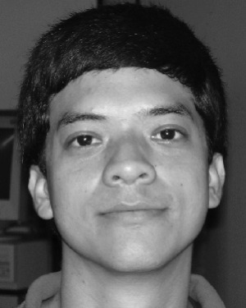


Paralelização de código
Obrigado!
6 6 6

